Slide 1
МУЗЫКАЛЬНО- ДИДАКТИЧЕСКАЯ ИГРА
«ЧЕТВЁРТЫЙ ЛИШНИЙ»
Презентацию подготовила
Кузнецова Татьяна Ивановна, воспитатель
ГБДОУ детский сад №44 компенсирующего вида
Колпинского района Санкт-Петербурга

Slide 2
ЦЕЛЬ ИГРЫ:
Знакомить детей со струнными, ударными, шумовыми, духовыми музыкальными инструментами, учить классифицировать их, группируя на основе общих признаков; развивать доказательную речь и логическое мышление.

Slide 3
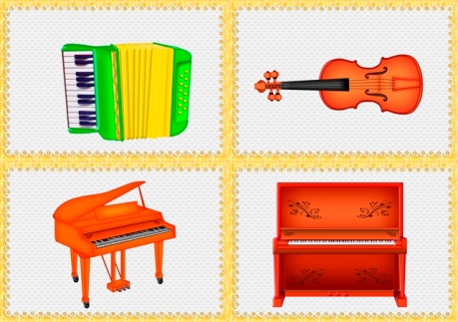

Slide 4
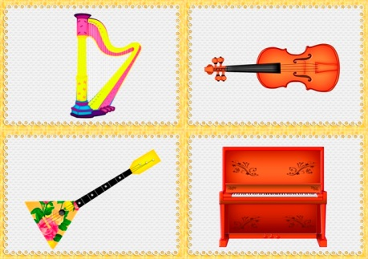

Slide 5
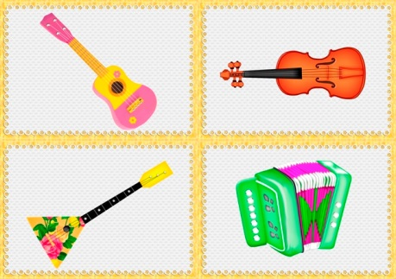

Slide 6
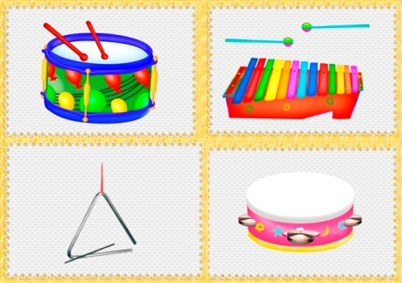

Slide 7
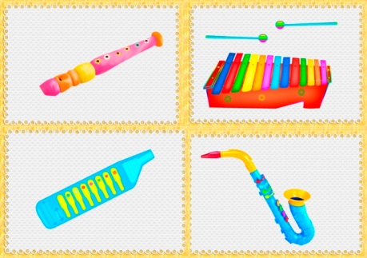

Slide 8
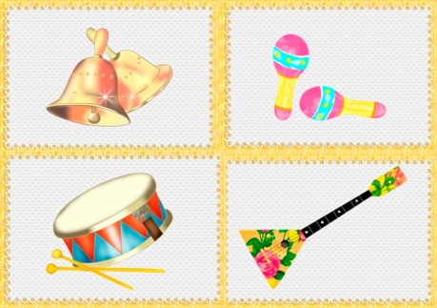

Slide 9
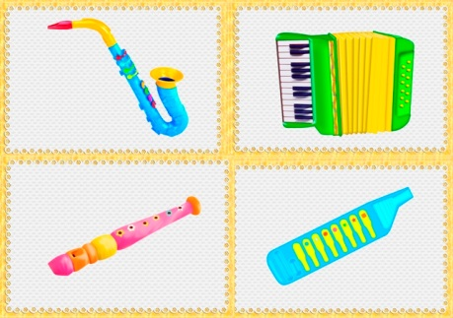

Slide 10
МОЛОДЦЫ!

Slide 11
ИНТЕРНЕТ-РЕСУРСЫ:
Фон - http://pospelova.ucoz.ru/_tbkp/shablon/muzyka.jpg
Карточки с картинками - http://skazka-buzuluk.ucoz.ru/lisnii/kartochka_2.jpg
Вопросительный знак - http://img3.proshkolu.ru/content/media/pic/std/2000000/1037000/1036522-4768ade9d2c33f17.png
Клипарт девочка - http://blogportfolkrasira280810.blogspot.ru/p/8.html

